Slide 1




LION
GC oszlopok
Prémium minőségű állófázisok rutinszerű és nagy igényű GC alkalmazásokhoz

Slide 2

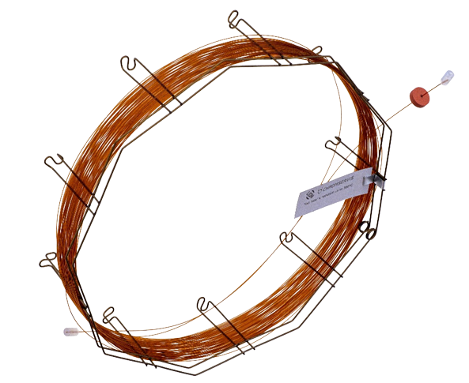
  30+ év tapasztalat a kromatográfiában
  Saját fejlesztés: LION™ GC és HPLC oszlopok
  Erős nemzetközi disztribútorhálózat

Slide 3
LION™ GC oszlopok
  Szigorú QC: minden kolonna külön tesztelve
  Tesztmix + kerámia vágóeszköz a dobozban
  Széles méretválaszték
  Szinte minden USP fázis elérhető
  Kérésre egyedi specifikációk is gyárthatók

Slide 4

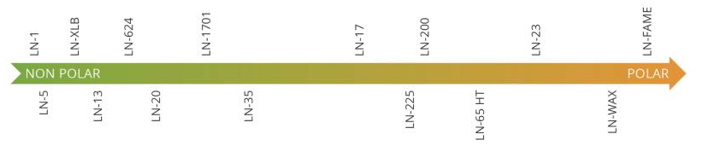
Fázis áttekintés
Laboratóriumi, környezetanalitikai, élelmiszeripari, petrolkémiai és gyógyszer-ipari alkalmazásokhoz
  Megbízható csúcsmegújulás hosszú futásoknál
  Stabil retenció a teljes élettartam alatt
  Könnyen kiválasztható optimális oszlop az alkalmazás szerint
  MS-kompatibilis, alacsony szennyeződési háttérrel
  Nagy tisztaságú, stabil szilikon- és polimeralapú állófázisok
  Széles polaritási tartomány
  Kiváló hőstabilitás és alacsony bleeding

Slide 5
Standard GC fázisok
LN-1
LN-20
100% dimetil-polisziloxán – teljesen apoláris fázis
20% difenil – enyhén/közepesen poláris
Általános célú oszlop forráspont alapú elválasztásokhoz: szénhidrogének, PCB-k, peszticidek, aromások, oldószermaradványok
Volatilis és aromaanyagok rutinvizsgálatához jó választás
LN-35
LN-5
35% difenil – közepesen poláris
Hatékony peszticidekhez, PCB-khez, ftalátokhoz és sztanolokhoz
5% difenil – alacsony polaritás
Univerzális fázis illékony és félig illékony komponensekhez: aromások, peszticidek, illóolajok, gyógyszerek.
LN-17
50% difenil – közepes–erősen poláris
LN-13
Sztanolok, szteroidok, ftalátok és peszticidek elemzéséhez
13% difenil – enyhén poláris
Halogénezett vegyületekhez, EPA 601/602/604 módszerekhez ajánlott.
LN-200
Trifluoropropil-methyl polisziloxán – poláris
Fluorozott vegyületek, alkoholok, ketonok rutinelemzésére

Slide 6
  Standard GC fázisok
LN-225
LN-WAX
25% cianopropil, 25% fenil – közepesen/magasan poláris
PEG – erősen poláris
FAME, szterolok, íz/aroma komponensek elkülönítéséhez
FAME, alkoholok, aromák, illó komponensek és aromás keverékek elválasztásához
LN-624
6% cianopropilfenil – enyhén/közepesen poláris
LN-WAX Plus
Oldószermaradványok, alkoholok, VOC-ok vizsgálatához
PEG, fokozott inertitás és vízállóság
LN-1301
Illóanyagok és aromák nagyobb robusztussággal, jobb hosszú távú stabilitással
6% cianopropilfenil – hasonló a 624-hez
Általános VOC-, oldószer- és alkoholanalízis, USP G43 megfelelője
LN-FFAP
Savasan módosított PEG – erősen poláris
LN-1701
Szerves savak, alkoholok, illékony savak (VFA) analíziséhez ideális
14% cianopropilfenil – közepesen poláris
Megerősítő analízisekhez, peszticidekhez, PCB-khez

Slide 7
  Standard GC fázisok
LN-23
LN-5 BA
50% cianopropil – erősen poláris
Bázikusan módosított 5% fenil – alacsony polaritás, erősen inert felület.
Kiváló választás zsírsav‑metilészterek (FAME-ek) analíziséhez – különösen a cisz/transz C18 izomerek elválasztásához
Fluorozott vegyületek, alkoholok, ketonok rutinelemzésére
LN-WAX BA
✅ USP G5 / G48 kompatibilis fázis
✅ Kifejezetten FAME‑ekhez és C18 izomerekhez optimalizálva
✅ AOAC / AOCS módszerekhez illeszkedik
✅ Széles hőmérsékleti tartomány, kiváló csúcsforma
Bázikusan módosított PEG – nagyon poláris
Aminok és egyéb bázikus vegyületek poláris környezetben történő elválasztásához
A legjobb eredmény érdekében a zsírsavakat GC-analízis előtt FAME formává kell alakítani (standard gyakorlat). Hosszú oszlopokat (60–90 m) célszerű használni komplex keverékeknél az alapvonal-szétválasztás eléréséhez.
LN-FAME
100% cianopropil – nagyon poláris
FAME cis–trans izomerek kiváló felbontásához
Tipikus alkalmazási területek
• Zsírsavprofil-vizsgálatok (élelmiszer, táplálkozás)
• Cisz/transz izomerek elkülönítése
• Minőségellenőrzés és tápérték-jelölés
• Konjugált linolsavak (CLA) analízise

Slide 8
Low-Bleed fázisok
LN-1 MS
LN-35 MS
Apoláris, 100% dimetil-polisziloxán, extra alacsony bleed
35% fenil – közepesen poláris, alacsony bleed
Ideális GC/MS rutin mérésekhez, szénhidrogénekhez, oldószermaradványokhoz
Hatékony peszticidek, PAH-ok, ftalátok és félig illó komponensek esetén GC/MS-ben
LN-5 MS
LN-1701 MS
5% fenil – univerzális, alacsony bleedingű fázis GC/MS-hez
14% cianopropilfenil – konfirmációs és toxikológiai célokra
Illóanyagok, félig illó komponensek, peszticidek, aromások széles tartományához
Ideális peszticidek, PCB-k, és EPA szűrések MS detektálással
LN-5 MS Plus
LN-624 MS
Fejlesztett inertitású, extra alacsony bleed verzió
6% cianopropilfenil – VOC-okra optimalizált, alacsony bleed
Kifejezetten stabil alapvonal, kiváló MS-érzékenység és hosszú élettartam
Oldószermaradványok, alkoholok, ketonok, VOC-k stabil MS háttérrel

Slide 9
  Low-Bleed fázisok
LN-WAX MS
LN-1301 MS
PEG alapú, erősen poláris, low-bleed kialakítással
6% cianopropilfenil – USP G43 alternatíva, VOC + oldószer maradékokhoz
Alkoholsorozatok, aromák, illó- és félig illó poláris komponensek MS-analíziséhez
Nagyon tiszta alapvonal és kiváló reprodukció GC/MS rendszerekben
LN-WAX Plus MS
Még alacsonyabb bleed, jobb hőstabilitás és hosszabb élettartam
Aromák, illó komponensek, ízanyagok nagy érzékenységű MS detektálásához
LN-FFAP MS
Sav-modifikált PEG – poláris, low-bleed verzió
Szerves savak, illó savak, VFA, alkoholok MS detektálással

Slide 10
  Magas hőmérsékletű fázisok
LN-1 HT
LN-5 HT
100% dimetil-polisziloxán – teljesen apoláris, nagy hőállóságú fázis
5% fenil – alacsony polaritású, HT kivitel
Magas forráspontú szénhidrogének, waxok, olajok, nehéz aromások rutin és speciális elválasztásához
Alkalmas nagy hőmérsékletű analízisre üzemanyagok, nehéz szénhidrogének, olajfrakciók esetén
LN-8 HT
LN-17 HT
Közepesen apoláris HT fázis egyedi szelektivitással
50% fenil – közepesen poláris, magas hőállóságú fázis
Hasznos ott, ahol magas hőmérséklet és speciális aromás/halogénezett komponens-szelektivitás szükséges
Sterolok, szteroidok, polárosabb félig illó komponensek és nehéz szerves vegyületek HT elválasztására
LN-65 HT
LN-35 HT
65% fenil – aromásan gazdag, erősen szelektív HT fázis
35% fenil – közepesen poláris HT oszlop
Nehéz aromás keverékek, trigliceridek és magas C-számú poliaromások elválasztásához, magas hőprogramok mellett
Kiváló peszticidekhez, ftalátokhoz, PAH-okhoz és magasabb hőmérsékleten futtatott nehéz mátrixokhoz
A HT (High-Temperature) GC oszlopoknál fontos figyelembe venni, hogy a filmvastagság (df) nagymértékben meghatározza a hőállóságot, ezért a vékonyabb film réteg jobban bírja a magas hőmérsékletet. A sütési programot mindig körültekintően kell optimalizálni, mert a túl gyors felfűtés és a nem megfelelő hőprofil fokozhatja a bleedinget és a háttérzajt. Nehéz vagy komplex mátrixok esetén különösen ajánlott a gyári tesztkeverék használata, hogy ellenőrizhető legyen a kolonna állapota és a rendszer megfelelő működése.

Slide 11
  Méretválaszték
A LION™ GC oszlopok széles méretválasztékban érhetők el, így könnyen megtalálhatja a módszerhez legjobban illő konfigurációt.
  Hossz: 10–105 m
Rövidebb oszlopokhoz gyorsabb analízis és szélesebb csúcsok; hosszabb oszlopokhoz nagyobb felbontás és komplex keverékek jobb elválasztása társul
  ID: 0.10 / 0.15 / 0.18 / 0.20 / 0.25 / 0.32 / 0.53 mm
A kisebb ID nagyobb érzékenységet és nagyobb riportálhatóságot kínál GC/MS-ben, míg a nagyobb ID robusztusabb, nagyobb terhelhetőségű módszerekhez ideális (pl. GC-FID)
  Filmvastagság: 0.1–7 µm
A vékony film gyorsabb elúciót és magas hőmérséklet-tűrést ad, míg a vastagabb film előnyös illékony komponensek megfogásához és VOC-analitikához

Slide 12
Applikációk
További információkért látogasson el honlapunkra!
www.bioszeparacio.hu

Slide 13
Köszönöm

